Slide 1

第五章 线性定常系统的综合
引言
极点配置
镇定问题
解耦问题
状态观测器
状态观测器实现状态反馈

Slide 2
5.1 引言
线性定常系统综合：给定被控对象，通过
设计控制器的结构和参数，使系统满足性能指
标要求。

Slide 3
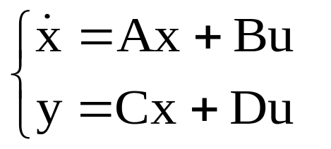

5.1 引言
一、 状态反馈
线性定常系统方程为：
状态线性反馈控制律为：
其中，K 为反馈增益矩阵，V 为输入向量。

Slide 4
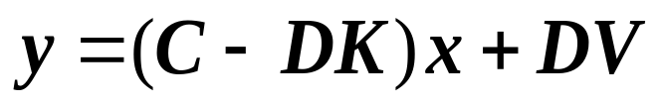
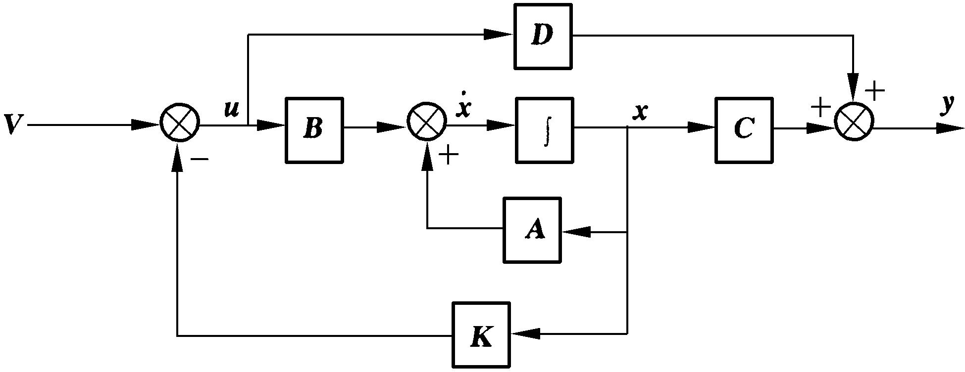
5.1 引言
则有

Slide 5
5.1 引言
注：
(1) 状态反馈阵K的引入，并不增加系统维数， 但可通 过K的选取改变系统特征值，进而改变系统获得所要求性能。
(2) 线性定常系统引入状态反馈后，不改变系统的能控性，但不能保证系统的能观性不变。

Slide 6


5.1 引言
二、输出反馈
线性定常系统方程为：
输出线性反馈控制律为：
H 为 常数矩阵

Slide 7
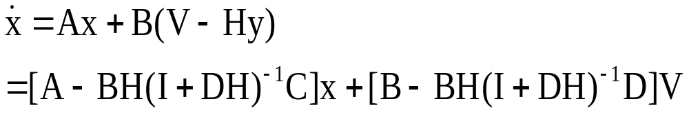
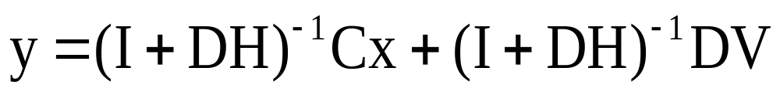
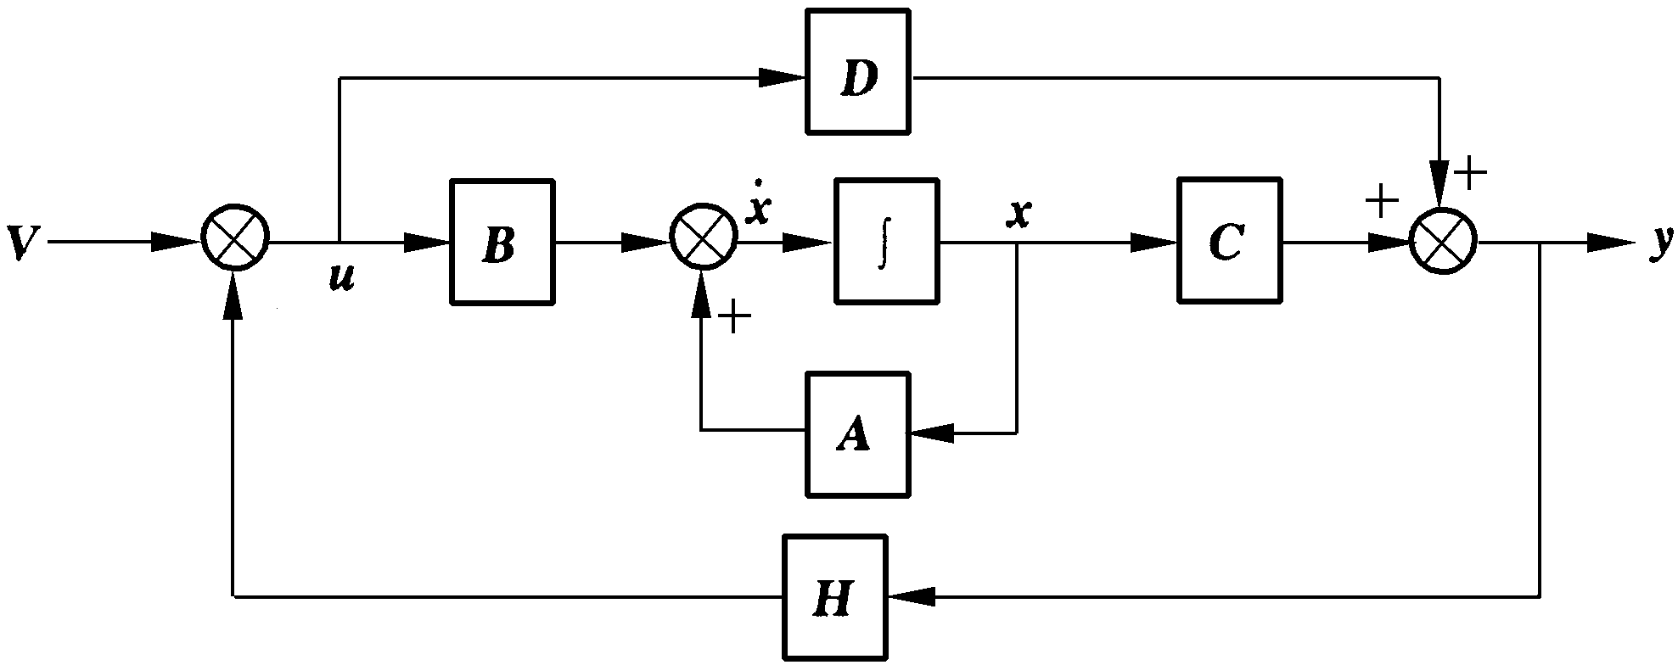
5.1 引言

Slide 8
5.1 引言
注：
线性定常系统引入输出反馈后，不改变系统的
能控性和能观性。

Slide 9

5.1 引言
三、输出到 反馈
线性定常系统方程为：
加入输出y 到 反馈

Slide 10
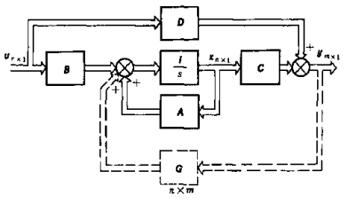
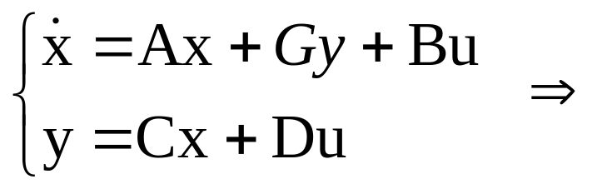
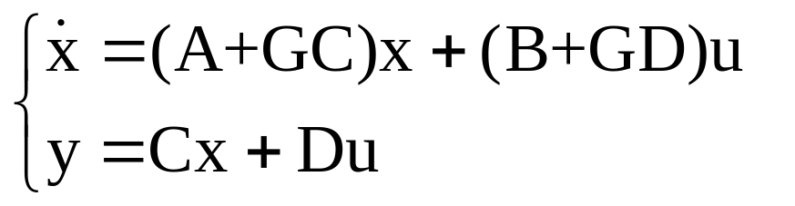
5.1 引言

Slide 11
5.1 引言
注：
矩阵G的引入能改变系统特征值，进而改
变系统获得所要求性能。

Slide 12
5.2 极点配置
一、极点配置问题
通过对反馈增益矩阵的选择，使闭环系统的极点配置在所希望的位置上，从而获得所希望的性能指标要求。

Slide 13
5.2 极点配置
二、状态反馈极点配置
线性定常系统可以通过状态反馈进行极点任意配置的充分必要条件是系统状态完全能控。

Slide 14
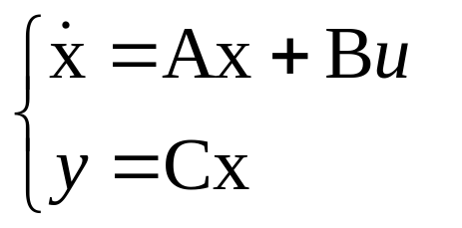

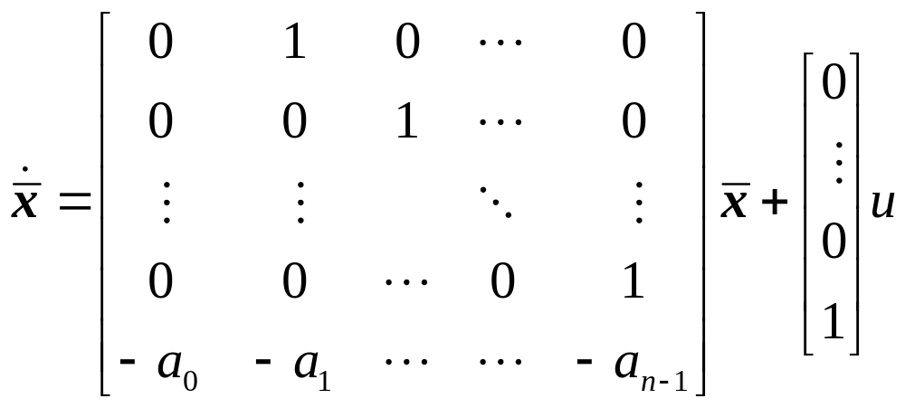

5.2 极点配置
证明：充分性
线性定常系统
经过线性变换 ，可以使系统具有能控标准形。

Slide 15
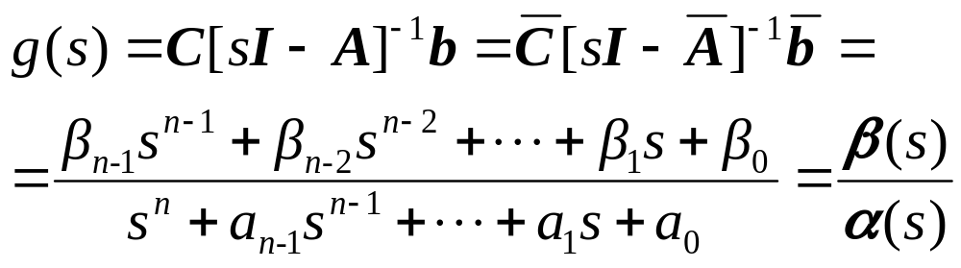
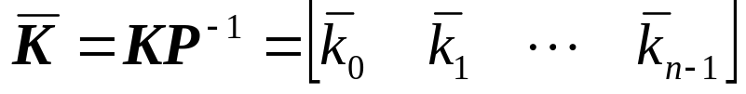
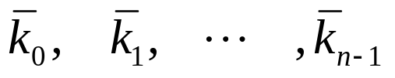
5.2 极点配置
系统传递函数：
引入状态反馈
令
其中 为待定常数

Slide 16
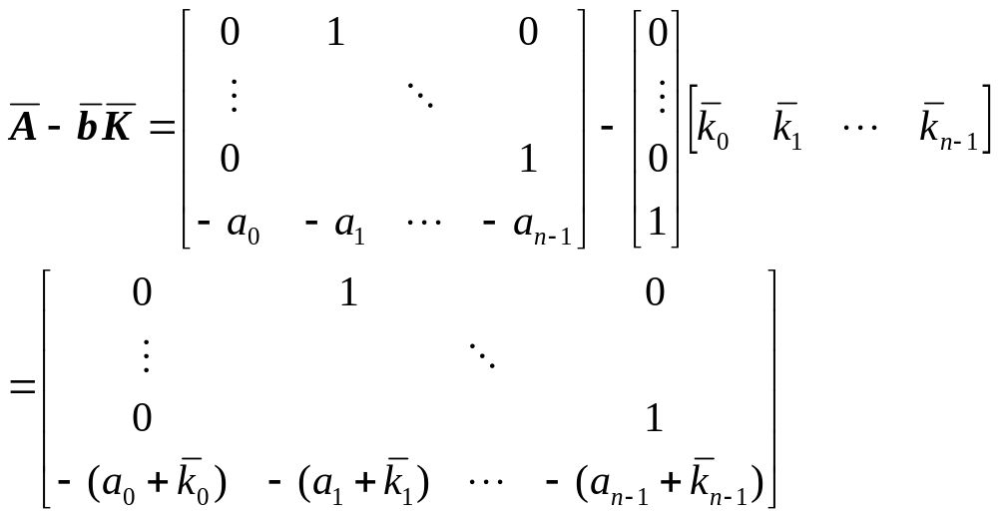
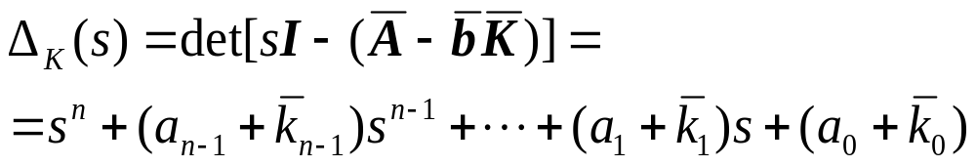
5.2 极点配置
状态反馈系统特征多项式为

Slide 17

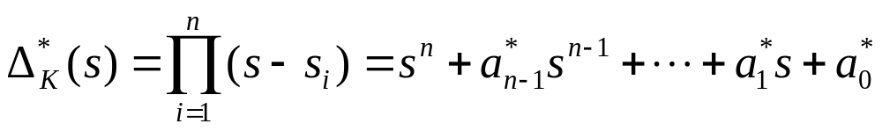

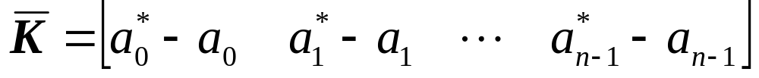

5.2 极点配置
设状态反馈系统希望的极点为
其特征多项式为
选择 使同次幂系数相同。有
而状态反馈矩阵

Slide 18
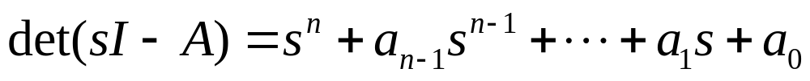
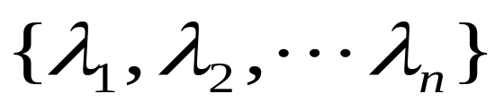
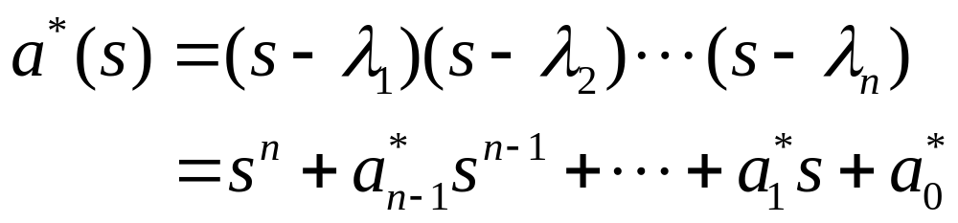
5.2 极点配置
状态反馈极点配置方法
方法一：
（1）计算A的特征多项式，即
（2）计算由 所决定的希望特征多
项式，即

Slide 19
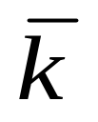
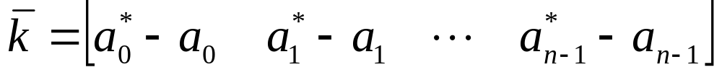
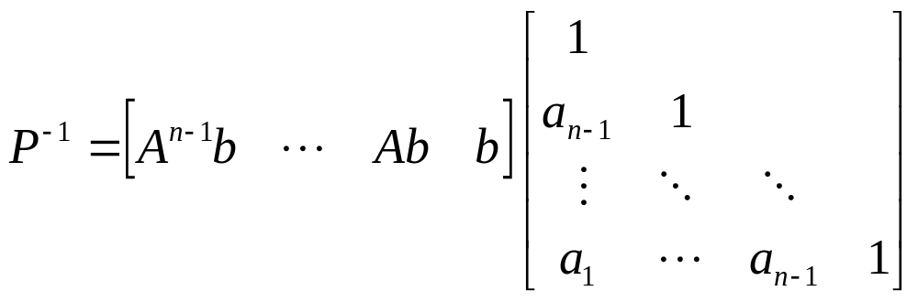
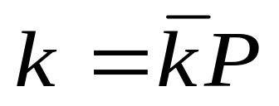
5.2 极点配置
（3）计算
（4）计算变换矩阵
（5）计算状态反馈增益向量

Slide 20
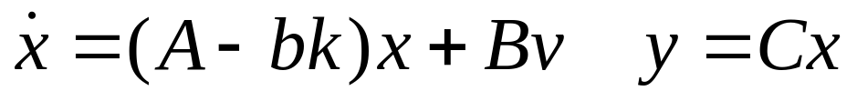
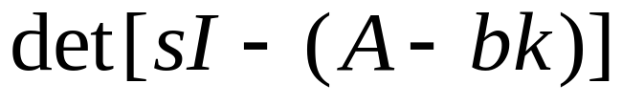
5.2 极点配置
方法二：
引入状态反馈k后，系统的状态空间表达式为
系统的特征多项式为 ，令其各项的系数与希望特征多项式中对应项的系数相等，便可确定反馈增益向量k。

Slide 21
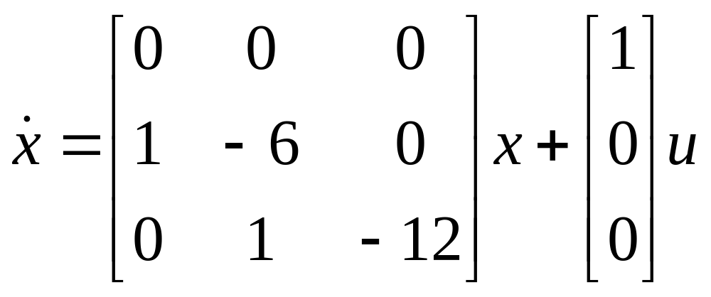
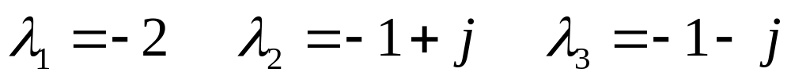
5.2 极点配置
例：已知单输入线性定常系统的状态方程为
求状态反馈向量k，使系统的闭环特征值为

Slide 22
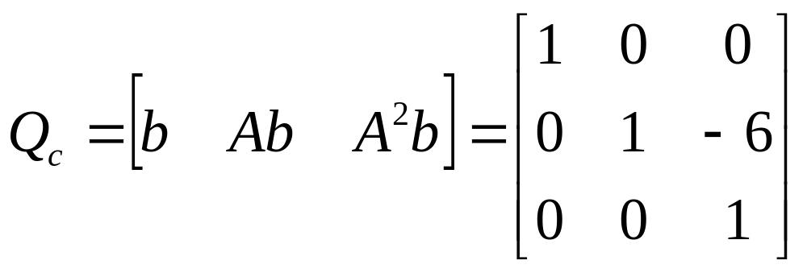
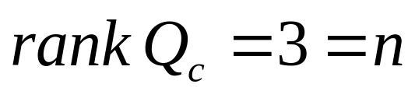
5.2 极点配置
解：系统的可控性判别矩阵为：
系统可控，满足可配置条件

Slide 23
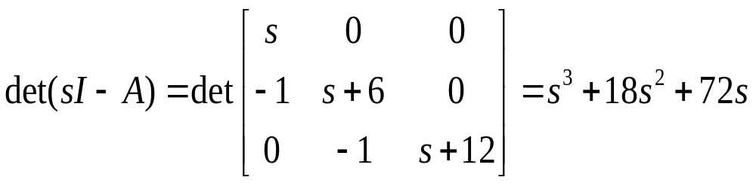
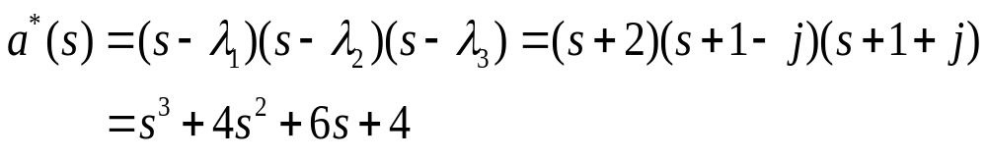
5.2 极点配置
方法一：
系统的特征多项式为：
希望的特征多项式为：

Slide 24
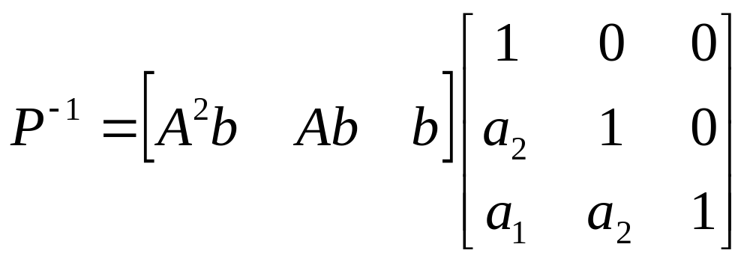
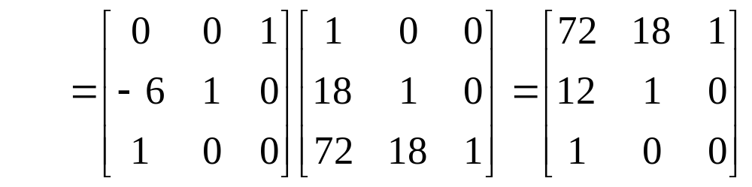
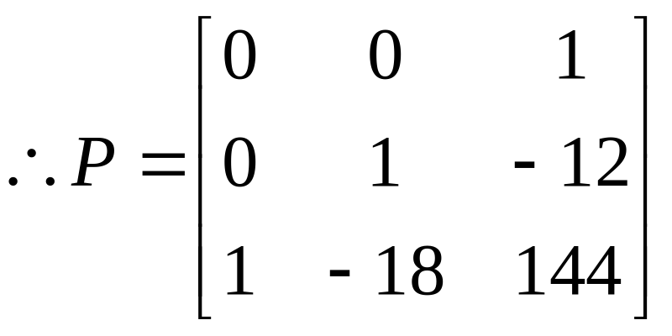
5.2 极点配置
变换矩阵为：

Slide 25
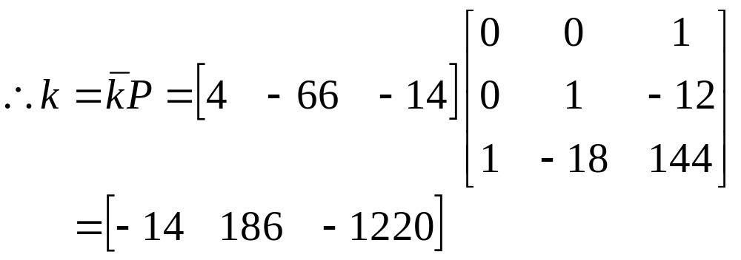
5.2 极点配置

Slide 26
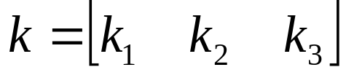
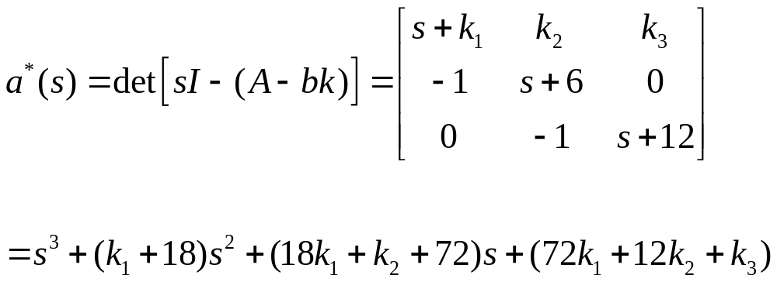
5.2 极点配置
方法二：

Slide 27
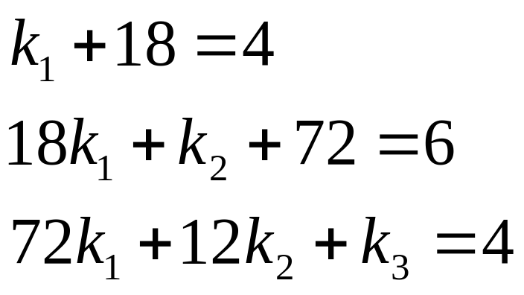

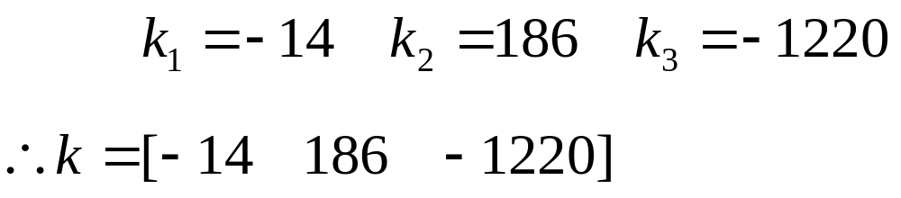
5.2 极点配置
与希望的特征多项式对应系数比较：

Slide 28
5.2 极点配置
三、基于输出反馈的极点配置
输出反馈只能将闭环系统的极点配置在系统根轨迹上，而不能做到任意配置。

Slide 29
5.2 极点配置
四、采用从输出到 反馈极点配置
线性定常系统可以采用输出到 的线性反 馈实现闭环极点任意配置的充分必要条件是系统状态完全能观测。

Slide 30
5.2 极点配置
输出到 反馈极点配置方法
方法一：
（1）将系统转换为能观测标准II型
（2) 引入反馈阵，得闭环系统特征多项式
（3）计算由 所决定的希望特征多
项式，即

Slide 31
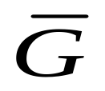
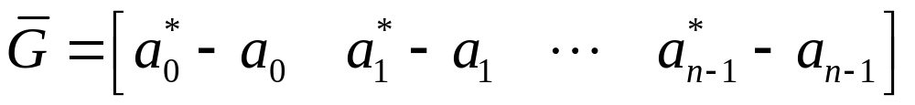
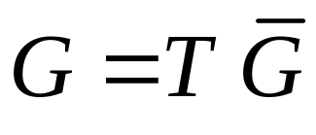
5.2 极点配置
（4）计算
（5）计算变换矩阵

Slide 32
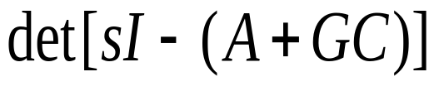
5.2 极点配置
方法二：
引入反馈后，系统的状态空间表达式为
系统的特征多项式为 ,令其各项的系数与希望特征多项式中对应项的系数相等，便可确定反馈增益向量k。

Slide 33

5.2 极点配置
例：

Slide 34





5.2 极点配置
解：（1）
（2）

Slide 35
5.3 镇定问题
一、镇定问题
非渐近稳定系统通过引入反馈，使其极点
均具有负实部，保证系统渐近稳定。

Slide 36
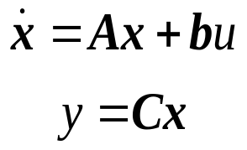
5.3 镇定问题
二、镇定条件
定理1： 线性定常系统方程为
引入状态反馈能镇定的充要条件为：不能控的状态分量是渐近稳定的。

Slide 37
5.3 镇定问题
定理2： 线性定常系统方程为
引入输出反馈能镇定的充要条件为：结构分解中能控且能观测子系统是输出反馈能镇定的，其余子系统是渐近稳定的。

Slide 38
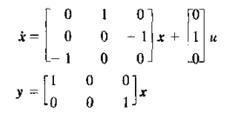
5.3 镇定问题
例：证明下列系统不能通过输出反馈使之镇定。

Slide 39


5.3 镇定问题
证明：（1）系统能控且能观测
（2）系统特征多项式：
系统不稳定
（3）引人输出反馈

Slide 40

5.3 镇定问题
此时，特征多项式为：
无论怎样选择H，也不能使系统镇定。
注：利用输出反馈未必能使能控且能观的系统得到镇定。

Slide 41

5.3 镇定问题
定理3： 线性定常系统方程为
引入从输出到 反馈实现镇定的充要条件为：结构分解中不能观测子系统是渐近稳定的。

Slide 42
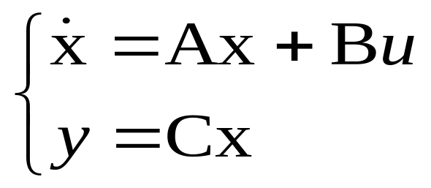


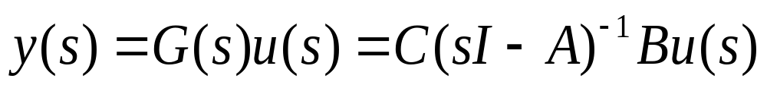
5.4 解耦问题
一、 问题的提出
考虑MIMO系统
在
的条件下，输出与输入之间的关系，
可用传递函数
描述：

Slide 43
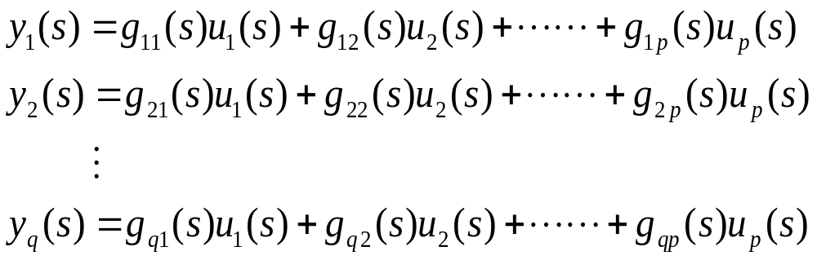
5.4 解耦问题
耦合：每一个输入控制着多个输出，而每一个输出被多个输入所控制。
解耦控制：每个输出受且只受一个输入的控制。

Slide 44




5.4 解耦问题
二、 预备知识
（1） 已知传递函数阵
其中
都是严格真的有理分式(或者为零)。令
是
的分母的次数与分子的次数之差。

Slide 45


5.4 解耦问题
(2) 若A,B,C已知，则

Slide 46




5.4 解耦问题
例： 给定系统
其中:

Slide 47





5.4 解耦问题
其传递函数矩阵为 :
得到 :
因
也可求得

Slide 48



5.4 解耦问题
同样，由两种方法求得 的也相同。

Slide 49

5.4 解耦问题
三、状态反馈解耦充要条件

Slide 50

5.4 解耦问题

Slide 51






5.4 解耦问题
四、状态反馈解耦步骤
1) 求出 系统的
2) 构成矩阵 ，若 非奇异，则可实现状态
反馈解耦；否则，不能状态反馈解耦。
3) 求取矩阵 和 ,则 就是所需的
状态反馈控制律。

Slide 52


5.4 解耦问题
例 给定系统
试求使其实现解耦控制的状态反馈控制律和解耦后的传递函数矩阵。

Slide 53







5.4 解耦问题
解：1)
2) 因为 为非奇异的,所以可状态
反馈解耦.
3) 因为
所以有

Slide 54



5.4 解耦问题
4) 反馈后，对于闭环系统 有

Slide 55

5.5 状态观测器的设计
一、状态观测器定义

Slide 56


5.5 状态观测器的设计
二、状态观测器存在条件

Slide 57



5.5 状态观测器的设计
三、状态观测器的设计
状态观测器方程

Slide 58


5.5 状态观测器的设计
设计步骤：
（1）观测器的特征多项式

Slide 59



5.5 状态观测器的设计

Slide 60

5.5 状态观测器的设计

Slide 61




5.5 状态观测器的设计
解：1、判断系统能观测性
系统状态能观测
2、实际状态观测器特征多项式

Slide 62





5.5 状态观测器的设计
3、观测器期望特征多项式

Slide 63





5.5 状态观测器的设计
4、
状态观测器为

Slide 64


5.6 利用状态观测器实现状态反馈
一、系统结构与状态空间表达式

Slide 65

5.6 利用状态观测器实现状态反馈
带状态观测器的状态反馈系统

Slide 66







5.6 利用状态观测器实现状态反馈
全维状态观测器
状态反馈
因此
写成矩阵形式
2n维闭环控制系统

Slide 67
5.6 利用状态观测器实现状态反馈
二、系统基本特性
1、闭环极点设计的分离性
由观测器构成状态反馈的闭环系统，其极点由状态反馈系统的极点和观测器的极点组成，两者相互独立，相互分离。
（即只要系统能控能观，则系统的状态反馈阵K和观测器反馈阵G可分别设计）

Slide 68
5.6 利用状态观测器实现状态反馈
2、传递函数
带观测器的状态反馈闭环系统的传递函数
等于直接状态反馈闭环系统的传递函数。

Slide 69



5.6 利用状态观测器实现状态反馈
例：

Slide 70


5.6 利用状态观测器实现状态反馈
根据分离特性，可分别进行设计。

Slide 71





5.6 利用状态观测器实现状态反馈

Slide 72




5.6 利用状态观测器实现状态反馈

Slide 73



5.6 利用状态观测器实现状态反馈

Slide 74

5.6 利用状态观测器实现状态反馈

